Slide 1
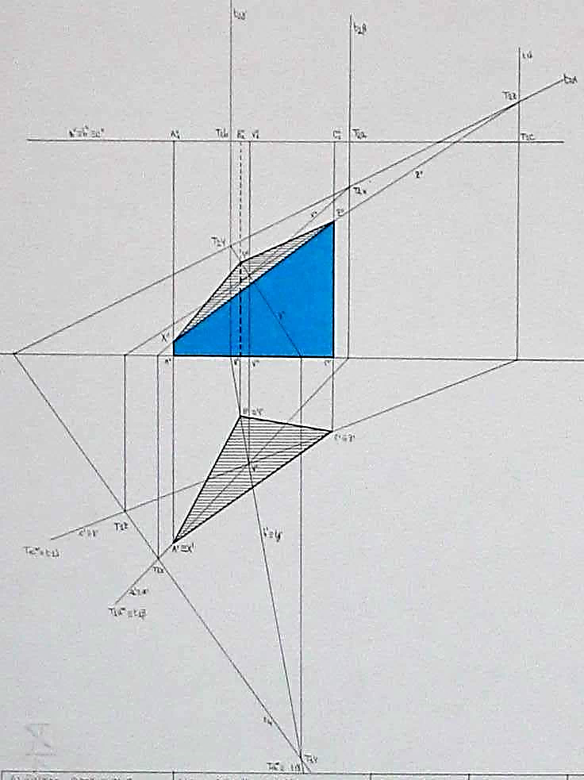
GEOMETRIA DESCRITTIVA DINAMICA
Indagine insiemistica sulla doppia proiezione ortogonale di Monge
LE OPERAZIONI GEOMETRICHE
SEZIONE RIGATA DI SOLIDI A FACCE
ESEMPLIFICAZIONE GRAFICA RELATIVA ALLA RICERCA DELLA SEZIONE RIGATA DI UN PRISMA A BASE TRIANGOLARE
Il disegno a fianco è stato eseguito
nell’a. s. 2005/06
da Emanuela D’Andrea della classe 2C
del Liceo Artistico «G. Misticoni» di Pescara
per la materia «Discipline geometriche»
Insegnante: Prof. Elio Fragassi
Il materiale può essere riprodotto citando la fonte
Autore Prof. Elio Fragassi

Slide 2
Sezione di solidi a facce: Prisma retto a base triangolare
Esempio grafico relativo alla ricerca della sezione rigata di un prisma retto a base triangolare
t₂α
B’’
E’’
A’’
C’’
D’’
F’’
lt
Il prisma a base triangolare è collocato nello spazio del primo diedro con una faccia parallela al piano π₁ e l’asse longitudinale obliquo a π₂
C’
B’
A’
Il piano di sezione è costituito dal piano α generico parallelo alla linea di terra con l’aggetto della traccia t₁α maggiore della quota della traccia t₂α
F’
t₁α
E’
D’

Slide 3
Sezione di solidi a facce: Prisma retto a base triangolare
La diapositiva presente evidenzia tutti i passaggi grafici necessari per la definizione del poligono chiuso relativo alla sezione del solido
t₂γ
t₂β
T₂y
T₂x
t₂α
x’’
T₂b
B’’
Y’
E’’
b’’
y’’
T₂c
≡
c’’
T₂a
A’’
C’’
D’’
F’’
a’’
X’
Z’’
lt
c’
C’
b’
a’
B’
Date le caratteristiche geometriche del piano di sezione α il segmento
(XZ), (X’Z’),(X’’Z’’) viene definito mediante le rette x(x’,x’’) e y(y’,y’’)
t₁γ
A’
Y’
y’
t₁β
x’
X’
Z’
F’
T₁y
t₁α
T₁x
E’
Il segmento XZ, (X’Z’), (X’’Z’’) sarà parallelo alla linea di terra ed alle tracce del piano α
∞
D’
∞
∞
T₁c
T₁a
T₁b

Slide 4
Sezione di solidi a facce: Prisma retto a base triangolare
La diapositiva presente evidenzia il risultato dell’operazione di sezione e il relativo poligono risultante (X,Y,Z) nelle rispettive immagini (X’,Y’,Z’) su π₁ e (X’’,Y’’,Z’’) su π₂
t₂α
Triangolo di sezione risultante su π₂
B’’
Y’
E’’
A’’
C’’
X’’
D’’
Z’’
F’’
lt
C’
Lo scorrimento di una parte del solido evidenzia la forma triangolare del poligono di sezione
B’
A’
Y’
Z’
X’
F’
t₁α
E’
Triangolo di sezione risultante su π₁
D’

Slide 5
Per maggiore completezza ed approfondimento degli argomenti si può consultare il seguente sito
https://www.eliofragassi.it/

